Slide 1
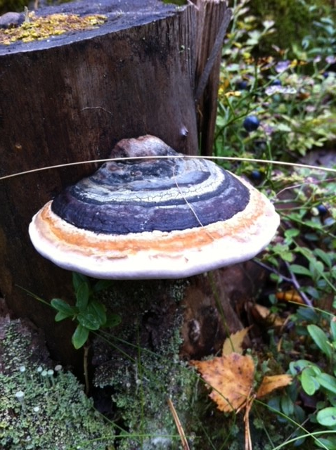
Terveyskasvatus
POMMLI
Mari Kääpä
mari.p.kaapa@jyu.fi

Slide 2

Terveyskasvatus
Terveys (määritelmä, teoria)
Terveyskasvatus (teoria)
Terveystieto-oppiaine
Terveyskasvatus
→ Terveysosaaminen
Sosiaalinen toimintakyky
Psyykkinen toimintakyky

Slide 3
Mitä on terveys?
Terveys on käsitteenä monimerkityksinen.
Maailman terveysjärjestö WHO:n mukaan terveys on täydellinen fyysisen, psyykkisen ja sosiaalisen hyvinvoinnin tila eikä vain sairauden puuttumista.
  Määritelmää on arvosteltu sen pyrkimyksestä määrittää terveys täydellisenä, saavuttamattomana tilana.
  Toisaalta sitä on kiitetty, mutta myös kritisoitu terveyden jaosta kolmeen erilliseen osa-alueeseen.
Usein määritelmä kuvataan päällekkäisinä ympyröinä, jolloin fyysinen, psyykkinen ja sosiaalinen terveys voidaan hahmottaa kokonaisuutena.
(Vertio 2003)

Slide 4
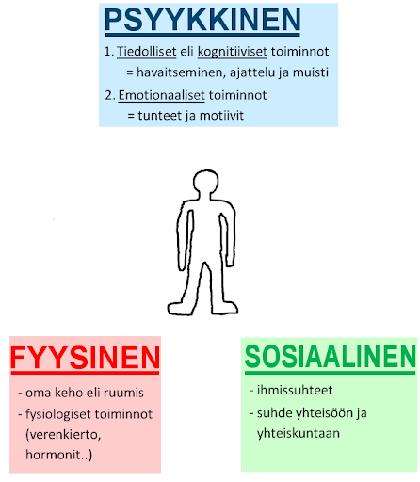

Slide 5
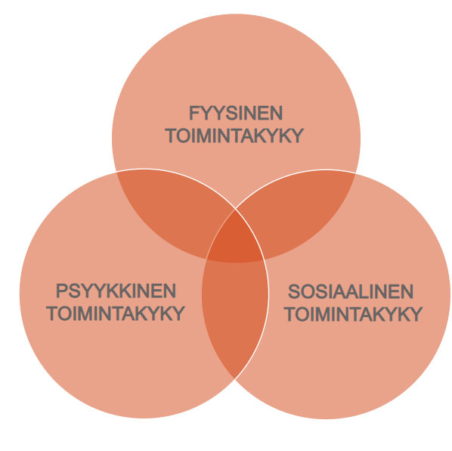
MUISTUTUKSENA..
Jos jokin osa-alue heikkenee, se vaikuttaa kokonaisuudessaan ihmisen toimintakykyyn
Esim jos kyky nukkua heikkenee → vaikuttaa seuraavan päivän tehtävistä suoriutumiseen ja mahdollisesti myös sosiaalisiin suhteisiin

Slide 6
Terveyskasvatus ja terveystieto
Terveyskasvatus ja terveystieto eivät ole toistensa synonyymeja.
Terveyskasvatus on terveyden edistämistä opetuksen, kasvatuksen ja tiedottamisen keinoin. (Terveyskirjasto 2016)
  tarkoituksena on, että ihmisillä olisi riittävästi tietoa hyvän terveydentilan edistämiseen ja ylläpitämiseen sekä valmiuksia ja kiinnostusta omaa terveyttä koskevaa päätöksentekoa varten.
  Terveyskasvatuksen tehtävinä on vaikuttaa väestön terveystottumuksiin ja asenteisiin. Tavoitteena on terveellisten elämäntapojen omaksuminen.
(Terho 2002)

Slide 7
Terveyskasvatus ja terveystieto
Terveyskasvatuksella tarkoitetaan kaikkia niitä toimia, joilla pyritään lisäämään ihmisten mahdollisuuksia parantaa itsensä ja ympäristönsä terveyttä ja tehdä terveellisiä valintoja. Terveyskasvatus tarkoittaa myös toimintaa, jolla pyritään sairauksien ehkäisyyn ja siten terveyden ja hyvinvoinnin edistämiseen.
  Terveyskasvatuksen perimmäisin tarkoitus on turvata nuorille mahdollisimman terve ja riskitön kasvu ja kehitys sekä luoda perusta aikuisiän terveydelle ja hyvinvoinnille.
(Terho 2002)

Slide 8
Terveyskasvatus ja terveystieto
Terveystieto on monitieteiseen tietoperustaan pohjautuva oppiaine. Terveystiedon opetuksen tehtävänä on oppilaiden monipuolisen terveysosaamisen kehittäminen.
  Lähtökohtana on elämän kunnioittaminen ja ihmisoikeuksien mukainen arvokas elämä. Terveyteen, hyvinvointiin ja turvallisuuteen liittyviä ilmiöitä tarkastellaan ikäkaudelle sopivalla tavalla terveysosaamisen eri osa-alueiden kautta.
  Terveystietoa opetetaan vuosiluokilla 1-6 osana ympäristöoppia. Vuosiluokilla 7-9 opetuksessa syvennetään ja laajennetaan alempien vuosiluokkien aikana käsiteltyjä teemoja ikäkauden mukaisesti. (OPS2014)

Slide 9
Terveyskasvatuksen neljä tehtävää (Kannas 2005)
Sivistävä tehtävä
Virittävä tehtävä
Mielenterveystehtävä
Muutosta avustava tehtävä

Slide 10
1. Sivistävä tehtävä
Mitkä ovat keskeisimmät yleissivistävät tiedot ja taidot, jotka kouluaikana tulisi oppia terveydestä?
Ydinainesanalyysi:
  must know – should know – nice to know
Lasten ja nuorten omat tiedontarpeet?
Tieto – tunne – tahto
→ Terveysosaaminen: tieto, taito, itsetuntemus, kriittinen ajattelu ja eettinen vastuullisuus

Slide 11
2. Virittävä tehtävä
Tavoitteena ajattelemiseen auttaminen ja tiedostamisen virittäminen
Tärkeitä miksi-kysymykset ja niistä keskusteleminen, pohdiskelu, väittely, perustelut
Mikä virittää: puutteet aiemmissa tiedoissa, myönteinen epävarmuus, uteliaisuus…?
Kasvattajan persoonallisuus mukana

Slide 12
3. Mielenterveystehtävä
Tärkeää terveyden psyykkiset voimavarat – ei vain käyttäytymiseen vaikuttaminen
Psyykkisten voimavarojen vahvistamisen myötä myös terveystottumukset voivat todennäköisemmin muuttua = välittävä tehtävä
Tavoitteena ahdistuksen ja pelkojen vähentäminen
Keskeistä oikeanlaisen, turvallisen ilmapiirin luominen kasvatustilanteessa

Slide 13
4. Muutosta avustava tehtävä
Tarkoitetaan sekä terveyskäyttäytymisen että erilaisten terveystaitojen ja –valmiuksien muutoksia
Terveystottumuksiin vaikuttavat monet tekijät (yhteiskunnalliset asiat, perhetausta, elämäntilanteet ja –tapahtumat, psyykkiset voimavarat – kasvatus…)
Pyritään vaikuttamaan terveystottumusten taustalla oleviin tietoihin, taitoihin, arvoihin ja asenteisiin = terveysosaamiseen

Slide 14
Terveystieto-oppiaineen luonne
Terveystiedon opetuksen tarkoitus on edistää oppilaiden terveyttä, hyvinvointia ja turvallisuutta tukevaa osaamista.
Opetuksen tehtävänä on kehittää oppilaiden tiedollisia, sosiaalisia, tunteiden säätelyä ohjaavia, toiminnallisia ja eettisiä valmiuksia.
Opetuksen lähtökohtana on terveyden ymmärtäminen fyysiseksi, psyykkiseksi ja sosiaaliseksi toimintakyvyksi.
Opetuksessa kehitetään tietoja ja taitoja terveydestä, elämäntavasta, terveystottumuksista ja sairauksista sekä kehitetään valmiuksia ottaa vastuuta ja toimia oman sekä toisten terveyden
edistämiseksi.
Terveystieto on oppiaineena oppilaslähtöinen, toiminnallisuutta ja osallistuvuutta tukeva. Opetuksen lähtökohtana tulee olla lapsen ja nuoren arki, kasvu ja kehitys sekä ihmisen elämänkulku.

Slide 15
Terveystiedon olemuksen lähtökohdat, tietoperusta (Kannas 2005)
Näkemystieto
keskeistä on kyky pohtia terveyden arvoperustaa ja terveyskasvatuksen eettisiä
näkökulmia
ydintä on ymmärrys terveys- ja sairauskäsitteistä, terveyden olemuksesta ja sen eri ulottuvuuksista. Selkeä käsitys tulee olla myös terveyden edistämiseen, terveyskasvatukseen ja terveystietoon liittyvistä keskeisistä käsitteistä ja niiden suhteesta toisiinsa.
Elämäntapatieto
tarkoitetaan ihmisten terveyteen liittyvien tapojen, tottumusten, tietojen, arvojen ja asenteiden sekä niitä ohjaavien tekijöiden tuntemusta
voi kartuttaa lukemalla alan ajankohtaisia tutkimusjulkaisuja ja kirjallisuutta, seuraamalla uutisointia, julkista keskustelua. (Toisaalta katuviisaus lasten ja nuorten terveysvalinnoista voi monesti
olla merkittävämpi ja hyödyllisempi elämäntapatiedon lähde kuin näkemyksen hankkiminen kirjoista. )

Slide 16
Terveystiedon olemuksen lähtökohdat, tietoperusta (Kannas 2005)
Menetelmätieto
Menetelmätieto voidaan jakaa kolmeen osa-alueeseen, jotka kuvaavat opettajan tarvitsemaa ammatillista osaamista
    Opettajan tulee tuntea oppimiskäsitykset, sillä ne ohjaavat opettamisen tyylejä, oppimisympäristöjen valintaa ja arviointia.
    Opettajalta edellytetään monipuolisia viestintä-, opetus-, ja ohjaustaitoja eli toisin sanoen pedagogisia taitoja.
    Kolmatta menetelmätiedon osa-aluetta kutsutan strategiatiedoksi. Se tarkoittaa, että opettajalla on kokonaisvaltainen käsitys siitä, millaisilla toiminnoilla voidaan edistää koulun terveyttä.
Kulttuuritieto
tarkoitetaan terveyden edistämisen ja terveyskasvatuksen tietoperustaa, jonka avulla voidaan ymmärtää terveyteen ja sairauteen liittyviä ilmiöitä ja niille annettuja merkityksiä.

Slide 17
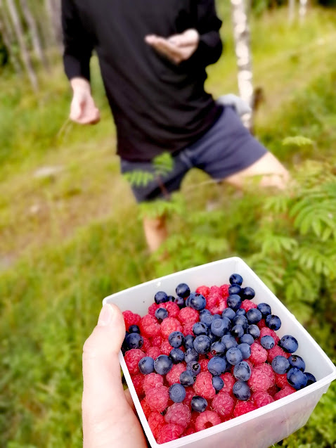
Ei erillisenä ja irrallisena oppiaineena, vaan muihin oppiaineisiin sisäänrakennettuna (terveyskasvattavana) osana

Slide 18
Terveystieto alakoulussa
Esim. Ympäristöopin tavoitteet vuosiluokilla 3-6
T19 ohjata oppilasta ymmärtämään terveyden osa-alueita, arjen
terveystottumusten merkitystä sekä elämänkulkua, lapsuuden ja
nuoruuden yksilöllistä kasvua ja kehitystä sekä rohkaista oppilasta
harjoittelemaan ja soveltamaan terveysosaamistaan arjessa
T8 kannustaa oppilasta edistämään hyvinvointia ja turvallisuutta toiminnassaan ja lähiympäristössään ja ohjata oppilasta toimimaan turvallisesti, tarkoituksenmukaisesti, vastuullisesti ja itseään suojellen
T10 tarjota oppilaalle mahdollisuuksia harjoitella ryhmässä toimimista erilaisissa rooleissa ja vuorovaikutustilanteissa, innostaa oppilasta ilmaisemaan itseään ja kuuntelemaan muita sekä tukea oppilaan valmiuksia tunnistaa, ilmaista ja säädellä tunteitaan

Slide 19
Terveystieto alakoulussa: Terveystiedon sisältöjä on opetussuunnitelmassa 1.-6. -luokilla ympäristö- ja luonnontiedon, liikunnan, yhteiskuntaopin sekä hyvinvointiopsin sisällöissä.
Sisällöt (3-6 ympäristöoppi)
S1 Minä ihmisenä: Sisältöjä valitaan siten, että ne liittyvät ihmisen rakenteeseen ja keskeisiin elintoimintoihin sekä ihmisen kasvun ja kehityksen eri vaiheisiin. Sisällöissä kiinnitetään huomiota kehityksen ajankohtaisiin muutoksiin ja niiden yksilöllisen luonteen ymmärtämiseen. Käsitellään ikäkauden mukaisesti seksuaalista kehitystä ja ihmisen lisääntymistä. Harjoitellaan tunnistamaan oman kehon ja mielen viestejä ja tiedostamaan omia ajatuksia, tarpeita, asenteita ja arvoja. Perehdytään terveyden osa-alueisiin ja voimavaroihin, arjen terveystottumuksiin, mielenterveystaitoihin, sairauksien ehkäisyyn ja itsehoitotaitoihin. Lisäksi harjoitellaan tunteiden tunnistamista, ilmaisua ja säätelyä. Tunnistetaan omaa oppimista tukevia asioita.
S2 Arjen tilanteissa ja yhteisöissä toimiminen: Oppimistehtäviä ja sisältöjä valitaan siten, että ne liittyvät arjen tilanteissa ja yhteisöissä toimimiseen. Harjoitellaan selittämään arjen tilanteita, ilmiöitä ja teknologiaa eri tiedonalojen käsitteillä ja malleilla. Tutkitaan laitteiden toimintaperiaatteita ja erilaisia rakenteita. Harjoitellaan turvallisuuden edistämistä ja turvataitoja esimerkiksi seuraavilla osa-alueilla: liikenne-, palo-, sähköturvallisuus, tapaturmat, myrkytykset, päihteet, kiusaamisen ehkäisy, fyysinen ja henkinen koskemattomuus sekä toiminta ensiapu- ja vaaratilanteissa. Harjoitellaan toimimista erilaisissa yhteisöissä sekä pohditaan erilaisten vuorovaikutustilanteiden ja yhteisöjen merkitystä hyvinvoinnille.

Slide 20
Terveystieto alakoulussa
Liikunnan opetuksen tavoitteet 3-6 T11 huolehtia siitä, että oppilaat saavat riittävästi myönteisiä kokemuksia omasta kehosta, pätevyydestä ja yhteisöllisyydestä.
Esimerkki sisällöstä 3-6 (sos. ja psyyk toimintakyvyn sisällöt myös luokilla 1-2)
S2 Sosiaalinen toimintakyky: Opetukseen valitaan myönteistä yhteisöllisyyttä lisääviä pari- ja ryhmätehtäviä, leikkejä, harjoituksia ja pelejä, joissa opitaan ottamaan toiset huomioon ja auttamaan muita sekä tehtäviä, joissa opitaan vastuun ottamista omasta toiminnasta, yhteisistä asioista ja säännöistä.
S3 Psyykkinen toimintakyky: Opetuksessa käytetään tehtäviä, joissa opitaan pitkäjännitteisesti ponnistelemaan yksin ja yhdessä muiden kanssa tavoitteen saavuttamiseksi. Yhteisillä tehtävillä harjoitellaan vastuun ottamista. Iloa ja virkistystä tuottavilla liikuntatehtävillä autetaan myönteisten tunteiden kokemista, jotka vahvistavat pätevyyden kokemuksia ja myönteistä minäkäsitystä.

Slide 21
Itsetuntemus/tunteet
Mielenterveys
Sosiaaliset suhteet
Seurustelu
Murrosikä
Ensiapu
Paloturvallisuus
Terveys yhteiskunnassa
ESIMERKKEJÄ SISÄLLÖISTÄ
Ravinto
Liikunta
Uni
Lepo
Riippuvuus ja päihteet (tupakka,alkoholi, netti- ja peliriippuvuus)
Hygienia
Tartuntataudit
Terveystiedon sisältöjä on opetussuunnitelmassa 1.-6. -luokilla ympäristö- ja luonnontiedon, liikunnan, yhteiskuntaopin sekä hyvinvointiopsin sisällöissä.

Slide 22

Mitä on terveysosaaminen?

Slide 23

Terveysosaaminen
Terveystiedon opetuksen (terveyskasvatuksen) tehtävänä on oppilaiden
monipuolisen terveysosaamisen kehittäminen.
Terveysosaamisen avulla oppilaat
  hahmottavat terveyden laaja-alaisuutta
  saavat valmiuksia tehdä tarkoituksenmukaisia ja perusteltuja terveyteen liittyviä
valintoja ja päätöksiä
saavat lisää kykyä tunnistaa ja muokata tekijöitä, jotka mahdollistavat oppilaiden oman ja ympäristönsä terveyden ja hyvinvoinnin arvostamisen, ylläpitämisen ja edistämisen

Slide 24
Terveysosaaminen (Paakkari & Paakkari 2012)
Laaja-alaista osaamista: kyvykkyyttä asioiden syvään ymmärtämiseen (kykyä ymmärtää itseään, muita ja ympäröivää maailmaa, erilaisia merkityksiä), tiedon hankintaan, rakentamiseen, arviointiin ja käyttämiseen
Antaa valmiuksia tehdä tarkoituksenmukaisia terveyteen liittyviä päätöksiä sekä kykyä tunnistaa ja muokata tekijöitä, jotka mahdollistavat oman ja muiden terveyden ylläpitämisen
(Terveystiedon opetuksen ydintavoite: oppilaiden terveysosaamisen kehittäminen (OPS2014))

Slide 25

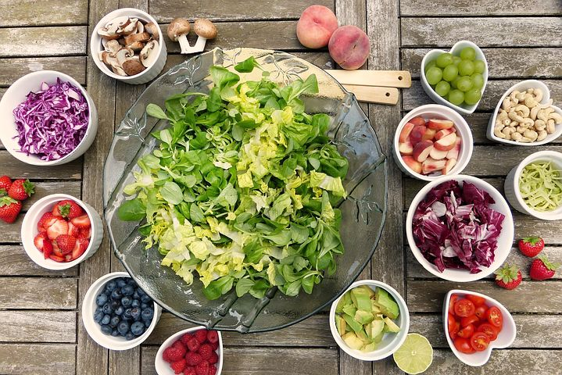
Terveysosaaminen (Paakkari & Paakkari 2012)
Teoreettinen tieto (theoretical knowledge)
Terveysaiheisiin liittyvät faktatiedot
  Kykyä toistaa, muistaa, listata, kuvata, nimetä…
  Luo perustaa muille osatekijöille
Käytännön taidot (practical knowledge)
Terveyteen liittyvät taidot
Kykyä käyttää teoreettista tietoa erilaisissa käytännön tilanteissa
ks. Bereiter &Scardamalia 1993
Kriittinen ajattelu
Kykyä selkeään järkiperäiseen ajatteluun.
Uteliaisuuden ja epäilyn herättäminen sekä monipuolisen tiedonkäsittelyn harjoittelu.
  tiedon vertailu, soveltaminen, analysointi, arviointi, päättely, uuden tiedon luominen. → edistää otteen saamista tiedosta ja asioiden syvää ymmärtämistä.

Slide 26

Itsetuntemus
Kykyä omien ajatusten, tarpeiden, motiivien, tunteiden, käyttäytymisen, kokemusten, asenteiden ja arvojen tiedostamiseen ja arviointiin
Kyky ymmärtää itseään oppijana (miten minä opin) ja asettaa tavoitteita sekä kyky tunnistaa kehon fyysisiä ja psyykkisiä viestejä.
Eettinen osaaminen
Ytimessä on yksilön vastuiden ja oikeuksien hahmottaminen.
Tarkoitus on syventää ymmärrystä vastuun kantamisen, yksilön sitoutumisen sekä osallistumisen merkityksestä oman ja muiden terveyden edistämiselle sekä yhteiskunnan toiminnan turvaamiselle. (Etiikkaan, moraaliin, arvoihin liittyvä pohdiskelu)

Slide 27
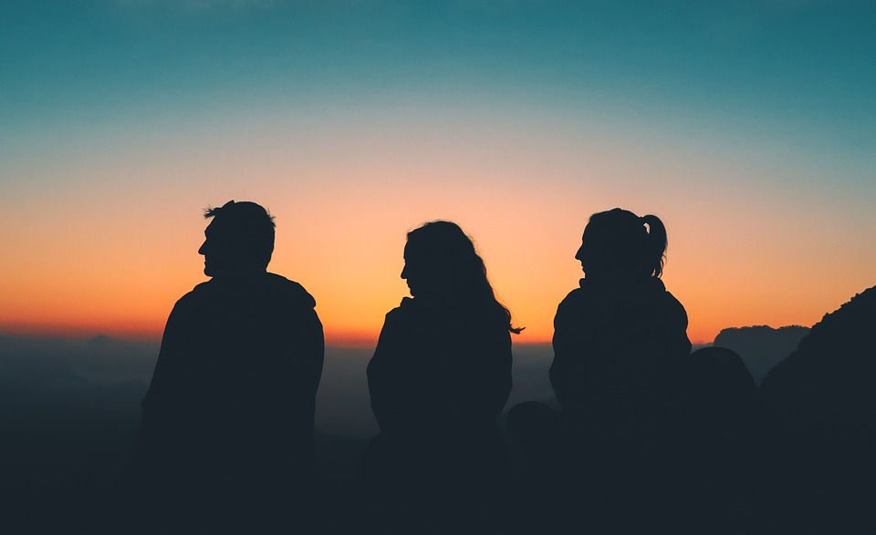
Sosiaalinen terveys
Sosiaalinen terveys tarkoittaa toimivia ja mielekkäitä ihmissuhteita. Sosiaaliset taidot eli kuunteleminen, keskusteleminen ja esimerkiksi jämäkkyys ovat tärkeitä taitoja sosiaalisen terveyden kannalta.

Slide 28

Sosiaalinen toimintakyky
Sosiaalinen toimintakyky tarkoittaa ihmisen kykyä toimia osana
yhteisöä ja yhteiskuntaa.
Sosiaalisen toimintakyvyn käsite ei ole yksilöön sidottu ominaisuus, vaan suhdekäsite.
Käsitteeseen liittyy yksilöllisiä piirteitä, kuten sosiaaliset taidot ja temperamentti, mutta myös ulkopuolisia rakenteita, kuten sosiaaliset verkostot ja ympäristö.
Sosiaalinen toimintakyky voi muuttua yksilön elämäntilanteesta riippuen.
Vahva sosiaalinen toimintakyky antaa edellytyksiä arjessa selviytymiselle, sekä tavoitteiden löytämiselle ja saavuttamiselle.
Sosiaalinen toimintakyky rakentuu osittain fyysisen, kognitiivisen ja psyykkisen toimintakyvyn varaan ja siihen vaikuttavat olennaisesti myös ympäristön ominaisuudet.

Slide 29
Muistutukset OPS2014, muutama esimerkki
(3-6lk YMPPI)S2 Arjen tilanteissa ja yhteisöissä toimiminen: Oppimistehtäviä ja sisältöjä valitaan siten, että ne liittyvät arjen tilanteissa ja yhteisöissä toimimiseen. Harjoitellaan toimimista erilaisissa yhteisöissä sekä pohditaan erilaisten vuorovaikutustilanteiden ja yhteisöjen merkitystä hyvinvoinnille.
(3-6lk liikunta) S2 Sosiaalinen toimintakyky: Opetukseen valitaan myönteistä yhteisöllisyyttä lisääviä pari- ja ryhmätehtäviä, leikkejä, harjoituksia ja pelejä, joissa opitaan ottamaan toiset huomioon ja auttamaan muita sekä tehtäviä, joissa opitaan vastuun ottamista omasta toiminnasta, yhteisistä asioista ja säännöistä.

Slide 30

Sosiaalinen toimintakyky
Ilmenee seuraavissa:
ihmissuhteet sujuvat
kykenee osallistumaan erilaisiin vuorovaikutustilanteisiin
Sosiokognitiiviset taidot
kyky arvioida oman käyttäytymisen seurauksia
kyky tehdä havaintoja toisten tunteista ja aikomuksista, empatiakyky
kyky asettaa toiminnalle tavoitteita

Slide 31
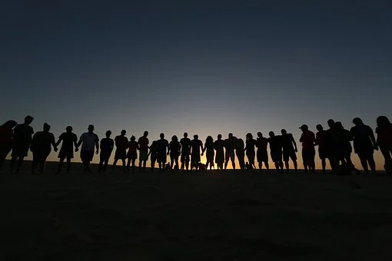
Sosiaaliseen toimintakykyyn liittyy sosiaalinen pääoma:
muodostuu yksilöiden välisistä suhteista eli sosiaalisista verkostoista, ja niissä syntyvästä vuorovaikutuksesta ja luottamuksesta.
Sosiaaliseen pääomaan liittyy luottamus, yhteenkuuluvuus, avun antaminen ja saaminen, mahdollisuus osallistua ja osallistuminen

Slide 32

Ryhmätyö 1. (kirjatkaa ylös) 15min
Miten koulussa voidaan vahvistaa sosiaalista toimintakykyä?
Millaisia taitoja voidaan opetella koulussa?

Slide 33

Kaveritaidot (oph)
Kaveritaidoilla tarkoitetaan sosiaalisia taitoja
taitoja joita tarvitsemme kun olemme vuorovaikutuksessa muiden ihmisten kanssa.
kaveritaitojen pohjana on itsetuntemus ja itsemyötätunto, jotka lisäävät luottamusta ja empatiaa itseä ja muita kohtaan.
Kaveritaitoja ovat muun muassa:
kyky keskustella ja ilmaista itseään
Kyky kuunnella toista
kyky samaistua toiseen ja ottaa muut huomioon
kyky ilmaista omia mielipiteitä rakentavalla tavalla sekä ottaa huomioon
ja hyväksyä erilaiset näkökulmat
kyky sanoa ei
kyky pyytää ja antaa apua
lojaalius ja luotettavuus
Kaveri- ja sosiaalisia taitoja tarvitaan siis paitsi uusiin ihmisiin tutustumiseen ja ystäväsuhteiden ylläpitämiseen myös esimerkiksi koulussa, parisuhteessa ja työelämässä.

Slide 34
OPS
Esim. Liikunnan opetuksen tavoitteista
Oppiaineen tehtävä Liikunnan opetuksen tehtävänä on vaikuttaa oppilaiden hyvinvointiin tukemalla fyysistä, sosiaalista ja psyykkistä toimintakykyä sekä myönteistä suhtautumista omaan kehoon.
Psyykkinen toimintakyky T9 tukea oppilaan myönteisen minäkäsityksen vahvistumista, ohjata itsenäiseen työskentelyyn sekä itsensä monipuoliseen ilmaisemiseen.
Liikunnan opetuksen sisällöistä
S3 Psyykkinen toimintakyky: Opetukseen valitaan iloa ja virkistystä tuottavia leikkejä ja tehtäviä, joissa koetaan onnistumisia sekä kohdataan tuetusti emotionaalisesti vaihtelevia tilanteita kuten leikeissä, kisailuissa tai peleissä koetut tilanteet.
Terveystiedon tavotteista
T5 ohjata oppilasta syventämään ymmärrystään fyysisestä, psyykkisestä ja sosiaalisesta terveydestä ja niitä vahvistavista ja vaarantavista tekijöistä ja mekanismeista sekä tukea oppilaan valmiuksia käyttää näihin liittyviä käsitteitä asianmukaisesti

Slide 35
OPS
Oppilaalla on oikeus turvalliseen opiskeluympäristöön. Siihen kuuluu fyysinen, psyykkinen ja sosiaalinen turvallisuus. Opetuksen järjestämisen lähtökohtana on oppilaiden ja henkilökunnan turvallisuuden varmistaminen kaikissa tilanteissa. Rauhallinen ilmapiiri edistää työrauhaa. Koulun järjestyssäännöt lisäävät kouluyhteisön turvallisuutta, viihtyisyyttä ja sisäistä järjestystä. Opetuksen järjestäjä laatii suunnitelman oppilaiden suojaamiseksi väkivallalta, kiusaamiselta ja häirinnältä osana koulukohtaista oppilashuoltosuunnitelmaa. (OPS)

Slide 36
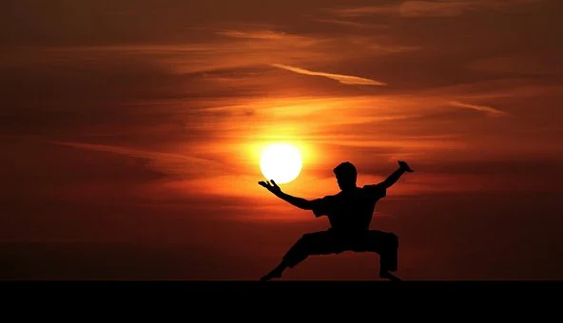
Psyykkinen toimintakyky: toiminta, tunne-elämä ja ajattelu
Realiteettien taju, elämänhallinnan kokeminen, optimismi, tyytyväisyys elämään, tarkoituksen kokeminen, sosiaalinen taitavuus, itseluottamus ja toiminnallisuus
Kyky suoriutua älyllistä ja muuta henkisiä ponnistelua vaativista tehtävistä

Slide 37
PSYYKKINEN TOIMINTAKYKY
WHO: Psyykkisen toimintakyvyn käsite liittyy ihmisen elämänhallintaan, mielenterveyteen ja psyykkiseen hyvinvointiin.
Itsearvostus, mieliala, omat voimavarat ja erilaisista haasteista selviäminen kuuuluvat psyykkisen toimintakyvyn kokonaisuuteen
Kognitiivinen toimintakyky
  päättelykyky: kyky tehdä havaintoja itsestään ja ympäristöstään sekä tehdä niistä johtopäätöksiä
  ongelmien ratkaisu: kyky ymmärtää mistä kulloisessakin tilanteessa on kyse ja mitä siitä selviytymiseksi pitää tehdä
  monimutkaisten asiayhteyksien ymmärtäminen ja kokemuksesta oppiminen: edellyttää mm. kykyä pitää monta asiaa mielessään samanaikaisesti ja kykyä painaa mieleen tärkeitä oppimiskokemuksia
  oman toiminnan suunnittelu: vaatii keskittymiskykyä, olennaiseen ja epäolennaiseen erottamista toisistaan, tehtävien osittamista ja kykyä pysyä asiassa, vaikka esteitä tulisikin

Slide 38
Psyykkinen toimintakyky
Psyykkisen toimintakyvyn osa-alueita:
Psyykkisiä taitoja voi harjoitella
Itsearvostus
Mieliala
Ratkaisukyky
Havaitseminen
Muisti
Oppimiskyky
Ajattelu
Kiellelliset kyvyt
Psyykkiset taidot
Pitkäjänteisyyttä
Joustavuutta
Keskittymiskykyä
Rentoutumiskykyä
Ahdistuneisuuden sietokykyä
Tarkkaavaisuuden sietokykyä
Itsesäätelykykyä

Slide 39
Mielenterveys
Mielenterveys on elämäntaidollinen käsite ja sitä ei voi hoitaa lääketieteellisin keinoin, korostaa elämän myönteisiä puolia – ei pelkästään mielen sairauksien puuttumista,
Mielensairaudesta voi puolestaan tehdä diagnoosin ja se on lääketieteellinen käsite, silloin keskitytään yksilön kärsimyksen vähentämiseen
(Heiskanen ym. 2006)

Slide 40
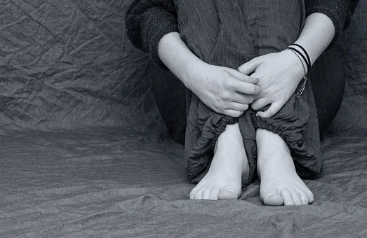
Mielenterveysosaaminen tiedoksi ja taidoksi
Mielenterveys on kokonaisvaltaista hyvinvointia ja terveyttä
Hyvä mielenterveys on pitkälti elämäntaidollinen käsite; voimavara, joka auttaa selviytymään arjessa, tekemään työtä, tulemaan toimeen muiden ihmisten kanssa sekä voimaan hyvin
Mielenterveys vaihtelee elämänkulun aikana ja se voi sekä uusiutua että kulua
Mieli voi mennä rikki, se ei ole outoa ja
sitä ei tarvitse hävetä.

Slide 41
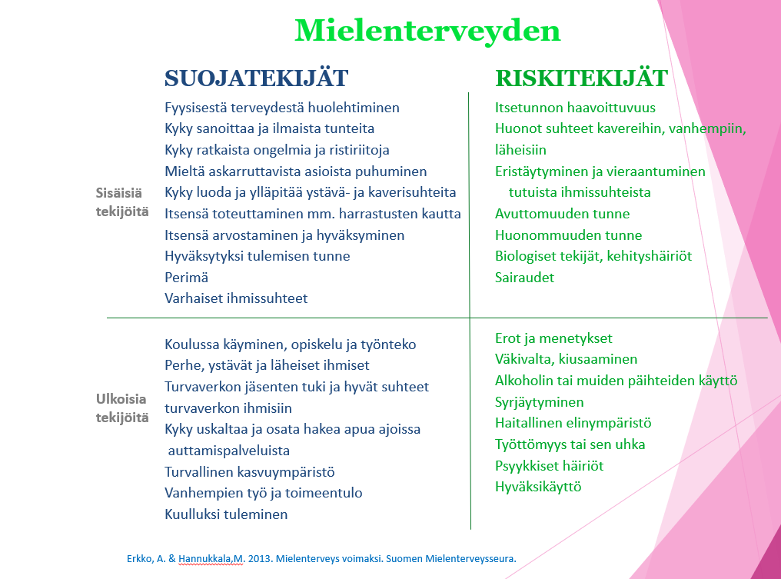

Slide 42

Mielenterveyden voimavarat
Positiiviset voimavarat
itseluottamus, ihmissuhteet, ympäristö
pätevyys, joka antaa elämänhallinnan tunteen
saavutus, joka vahvistaa omanarvontunnetta
huumori, joka lisää kestävyyttä ja joustavuutta
tylsistymistä poistavat ja motivoivat haasteet
erillisyys: miten koemme, että muut hyväksyvät meidät
Kyky käsitellä vaikeita tunteita
viha: kuinka hyväksymme maailman epäoikeudenmukaisuuden
häpeä: miten hyväksymme itsemme
syyllisyys: miten hyväksymme tekomme
pelko, joka vaikuttaa turvallisuuteemme ja turvattomuutemme

Slide 43
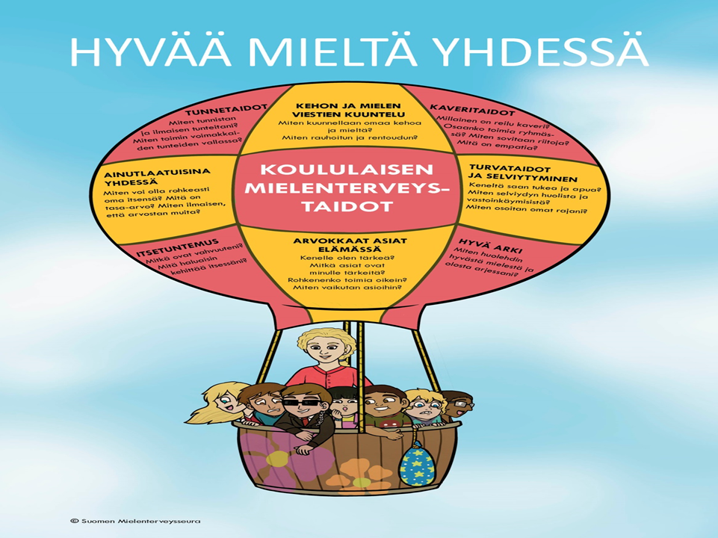

Slide 44


Slide 45

KOULULAISEN TUNNETAIDOT
OPS JA TUNNETAIDOT
Yle uutisoi: ”Miksei meille koulu opettanut tätä? Nykylapset oppivat tunnistamaan miltä toisesta tuntuu. Uusi opetussuunnitelma syventää mielenterveys- ja tunnetaitojen opetusta ala- ja yläkouluissa. Somenöyryyttämisen aikakautena etenkin empatiataidoissa nähdään kehittämisen varaa. “
”(yle.fi/uutiset. 30.3.2016.)
OPS:in (2014) mukaan tunnetaitojen opettelu koulussa alkaa jo ensimmäisellä luokalla ja siitä jatkumona peruskoulun loppuun saakka.
  Tunnetaitojen opettelu alakoulussa on sidottu ympäristöopin yhteyteen, joka käsittää myös terveystiedon lisäksi biologian, maantiedon, fysiikan ja kemian.
  Tunnetaitojen tunnistaminen, ilmaisu ja säätely ovat osana perehtymistä mielenterveystaitoihin, joita harjoitellaan oppilaan kasvun ja kehityksen tukemiseksi. (OPS 2014)

Slide 46
Tunnetaidot koulussa
Koulumaailmassa tunteet ovat läsnä jokapäiväisessä toiminnassa, ja on välttämätöntä oppia tunnetaitoja selviytyäkseen sosiaalisista tilanteista.
Lapsen tulevaisuuden kannalta on jopa tärkeämpää oppia tunnistamaan ja hallitsemaan tunteita, kuin hallita tietosisältöjä. (Isokorpi 2004)
Lapsen kyky oppia uusia asioita on sidoksissa toimivaan tunnepohjaan.
Oppilaan tulisi oppia ymmärtämään myös tunteiden taustalla olevat vaikuttimet. Esim. mikä aiheuttaa ilon tunteita, tai toisaalta ymmärrys syyllisyyden tunteen yhteydestä väärin tekemiseen. (Puolimatka 2010)

Slide 47
Tunnetaidot koulussa
Opettajan oma tunnetaito-osaaminen on tärkeässä roolissa.
Opettajat kokevat aidon läsnäolon ja oppilaan kuuntelemisen olevan hyvää tunnetaito-opettajuutta.
Opettajat ilmaisivat tavallisten arkikokemusten hiovan parhaiten tunnetaitoja, mutta myös kohdennettua opetusta tarvitaan esim. vuorovaikutusosaamisesta.
  Tutkimukseen osallistuneet opettajat painottivat sitä, että opettajat tarvitsisivat työvälineitä tunnetaitojen opetukseen enemmän. Kouluviihtyvyyden ongelmat tuovat tullessaan käyttäytymisen pulmia ja niiden ennaltaehkäisyyn tarvittaisiin laajaa tietotaitoa toisen kohtaamisesta ja tunteiden käsittelystä (Kirvesoja 2013).

Slide 48
Tunnetaitokasvatuksen merkitys
Tunnetaitokasvatus on tietoista lasten tunnetaitojen kehityksen tukemista.
Tunnetaitokasvatuksessa keskeisin elementti on tunnerehellisyys, tällöin vuorovaikutus paranee ja luottamus lisääntyy. (Huusko & Lahtinen 2013, Peltonen & Kullberg-Piilola, 2005)
  Tunnerehellinen lapsi pystyy arvostamaan itseään ei-toivotuista ominaisuuksistaan huolimatta. Hän pystyy ymmärtämään omat vahvuutensa ja heikkoutensa, jolloin hänelle muodostuu positiivinen minäkuva
Tunnetaitokasvatus opettaa tunteiden havaitsemista ja hallintaa.
  Lapset saavat tunteilleen selityksiä ja perusteluja, tällöin he oppivat selventämään, tulkitsemaan, ymmärtämään sekä näyttämään tunteensa. (Huusko & Lahtinen 2013, Denham, Bassett & Wyat 2007, Peltonen & Kullberg-Piilola, 2005)

Slide 49

Psyykkisesti ja sosiaalisesti toimintakykyinen ihminen
Nauttii elämästä, hänellä on mielekästä tekemistä kuten opiskelu tai työ ja hän selviytyy vaikeistakin elämätilanteista
Ihmissuhteet ovat tärkeitä ihmisen psyykkiselle ja sosiaaliselle toimintakykyisyydelle
  eri ihmisten tarve vuorovaikutukseen vaihtelee
  sosiaaliset taidot helpottavat sosiaalisten verkostojen
luomista ja ylläpitämistä
  hiljaisella ja ujolla ihmisellä voi olla hyvät sosiaaliset taidot

Slide 50
Lähteet & apua terveystiedon opetukseen
Ihmisterveysoppi –materiaali http://www.edu.fi/SubPage.asp?path=498,1329,1529,50123,50726
https://www.edita.fi/ajankohtaista/mielenterveyspaiva-opetusvinkit/
Kouluikäisen terveyden polku http://www.edu.fi/SubPage.asp?path=498,1329,1529,70247
https://www.tervekoululainen.fi/opetusmateriaalit/alakoulun-aineistot/
Netissä runsaasti opetusmateriaaleja ja ideoita eri aihealueiden opetukseen sekä osan aiheista osalta löytyy myös didaktista kirjallisuutta hyvin
Vertio, H. 2003. Terveyden edistäminen. Helsinki: Tammi.
terveyskirjasti.fi
Health Promotion: Effectiveness, Efficiency and Equity, 3rd edn: Keith Tones and Sylvia Tilford Nelson Thornes, Cheltenham, 2001
Terho, P. (toim.)2002. Terveyskasvatus. Teoksessa Terho, P., Ala-Lauri-la, E., Laakso, J., Krogius, H. & Pietikäinen, M. Kouluterveydenhuolto. 2. uudistettu painos. Helsinki: Duodecim.405–411.
Kemppainen, 2004: Miten opetan terveystietoa luokille 3-6. Tammi.
https://www.oph.fi/fi/koulutus-ja-tutkinnot/perusopetuksen-opetussuunnitelman-perusteet
Kannas & Peltonen (toim.) 2005: Terveystieto tutuksi. Opetushallitus.
OPS2014
Paakkari, L. & Paakkari, O. 2012. Health literacy as a learning outcome in schools. Health Education, 112 (2), 133-152.
Terveyskirjasto. 2010. Terveyskasvatus. http://www.terveyskirjasto.fi/terveyskirjasto/tk.koti?p_artikkeli=ltt03440&p_haku=terveyskasvatus>8.2.2010

Slide 51
Lähteet
Kuvat : pixabay
Liisa Keltikangas-Järvinen Sosiaalisuus ja sosiaaliset taidot Kustantaja: WSOY Yleinen kirjallisuus1. painos, 2011
Salmivalli, Christina 2005. Kaverien kanssa: vertaissuhteet ja sosiaalinen kehitys. Jyväskylä: PS-kustannus.
Aktivoivia opetusmenetelmiä. Anu Ylitalo Tritonia, EduTech Kevät 2010
Nuorten sosiaalinen toimintakyky. Sirpa Kannasoja 2013, Jyväskylän yliopisto
Seppo Koskinen Annamari Lundqvist Noora Ristiluoma (toim.) Terveys, toimintakyky ja hyvinvointi Suomessa 2011
Graczyk, P. A., Weissberg, R.P., Payton, J. W., Elias, M. J., Greenberg, M. T. & Zins, J. E. 2000 Criteria for evaluating the quality of school-based social and emotional learning programs. Teoksessa: R. Bar-On & J. D. A. Parker. The Handbook of emotional intelligence. San Francisco, CA: Jossey-Bass, 391–410.
(THL Seppo Koskinen, Annamari Lundqvist ja Noora Ristiluoma (toim.) Terveys, toimintakyky ja hyvinvointi Suomessa 2011)
Sahlberg, Pasi & Leppilampi, Asko 1994. Yksinään vai yhteisvoimin? Yhdessä oppimisen mahdollisuuksia etsimässä. Helsinki: Yliopistopaino.
Paakkari, L. & Paakkari, O. 2012. Health literacy as a learning outcome in schools. Health Education, 112 (2), 133-152.
https://www.oph.fi/fi/koulutus-ja-tutkinnot/kaveritaidot-ovat-harjoiteltavia-taitoja
https://psykologilehti.fi/sosiaaliset-suhteet-edistavat-aivojen-ja-mielen-terveytta/
https://jyx.jyu.fi/bitstream/handle/123456789/42447/1/978-951-39-5459-8_vaitos23112013.pdf
https://www.terveysportti.fi/apps/dtk/tmi/article/tmm00147?toc=249488
https://www.kaypahoito.fi/nix02620
https://www.julkari.fi/bitstream/handle/10024/90832/Rap068_2012_netti.pdf
https://www.hyvakysymys.fi/video/mita-on-sosiaaliset-taidot/

Slide 52
Lähteet
Sohlman, B. 2004 Funktionaalinen mielenterveyden malli positiivisen mielenterveyden kuvaajana. Stakes. Tutkimuksia 137. Helsinki: Stakes.
WHO World Health Organisation
www.mieli.fi
Kuvat: pixabay
www.mielenterveystalo.fi
https://yle.fi/uutiset/3-8751001
Isokorpi, T. 2004. Tunneoppia parempaan vuorovaikutukseen. Jyväskylä: PS-kustannus.
Kirvesoja, U.-M. 2013. Luokanopettajien näkemyksiä ja kokemuksia tunnekasvatuksesta koulussa ja osana opetussuunnitelmaa. https://jyx.jyu.fi/dspace/bitstream/handle/123456789/41260/URN-NBN-fi-jyu-201304251504.pdf?sequence=4
http://www.mielenterveysseura.fi/fi/mielenterveys/itsetuntemus/tunnetaidot/tunnetaidot-arjessa.
Perusopetuksen opetussuunnitelman perusteet 2014.
http://www.oph.fi/download/163777_perusopetuksen_opetussuunnitelman_perusteet_2014.pdf
Erkko, A & Hanukkala, M. 2013 Mielenterveys voimaksi. Suomen mielenterveysseura,
http://www.theseus.fi/bitstream/handle/10024/64015/Lahtinen_Anu.pdf?sequence=1
Puolimatka, T. 2010. Kasvatuksen mahdollisuudet ja rajat. Minuuden rakentamisen filosofia. Helsinki: Kirjayhtymä.
Heiskanen, Tarja ; Salonen, Kristina ; Sassi, Pirkko, Mielenterveyden ensiapukirja, SMS-tuotanto 2006

Slide 53
Linkkivinkit
https://www.oph.fi/fi/oppimateriaali/kouluikaisten-terveyden-polku/henkinen-ja-sosiaalinen-hyvinvointi
www.mielenterveystalo.fi

